Slide 1

معايير التربية الفنية وعلاقتها بتخطيط وتطبيق المنهج

Slide 2

متى بدأت حركة المعايير
لقد قادت الولايات المتحدة الأمريكية عملية إصلاح التعليم منذ الثمانينيات من القرن العشرين عن طريق إعداد معايير أكاديمية عما ينبغي على الطلاب معرفته وما يجب أن يكونوا قادرين على أدائه. ويمكن استخدام هذه المعايير لتوجيه كل مكونات النظام الأخرى. تنادي حركة إصلاح التعليم القائم على المعايير (SBE) بمعايير واضحة وقابلة للقياس لجميع طلاب المدارس. وبخلاف التصنيفات معيارية المرجع يقيس النظام القائم على المعايير كل طالب مقابل مقياس ثابت. ويجب أن يتماشى المنهج الدراسي والتقييمات والتطور المهني مع هذه المعايير.

Slide 3
تعريف المعايير
المعايير StandardsNormes
عرفت المعايير بكونها "النماذج التي يتم الاتفاق عليها و يحتذى بها لقياس درجة اكتمال أو كفاءة شيء ما.إن المعايير ، حسب محمود الضبع ، عبارات وصفية تحدد الصورة المثلى التي نبغي أن تتوفر في الشيء الذي توضع له المعايير ، أو التي نسعى إلى تحقيقها ". محمود الضبع ( 2006)

Slide 4
وتعرّف أيضَا بأنها : مؤشرات رمزية تصاغ في مواصفات / شروط ، تحدد الصورة المثلى التي نبغي أن تتوفر لدى التلميذ (أو المدرسة) الذي توضع له المعايير ، أو التي نسعى إلى تحقيقها، وهي نماذج و أدوات للقياس ، يتم الاتفاق عليها (محليا وعالميا) وضبطها و تحديدها للوصول إلى رؤية واضحة لمدخلات النظام التعليمي ومخرجاته، لغاية تحقيق أهدافه المنشودة والوصولبه للجودة الشاملة

Slide 5
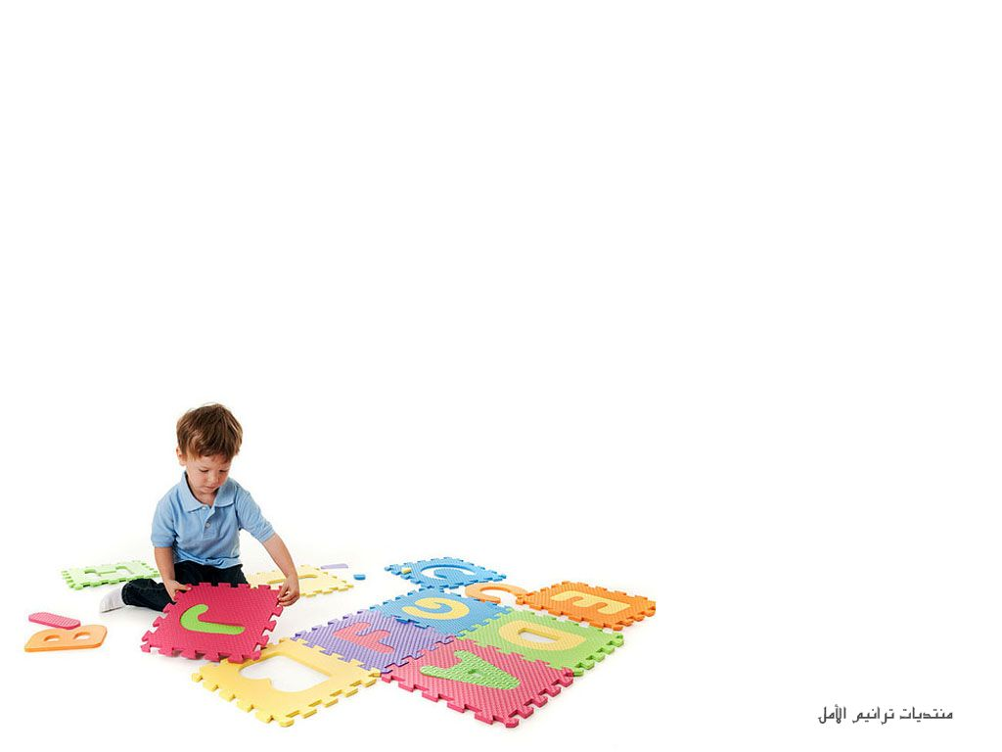
National Standards for Visual Art
The National Standards for Arts Education
المعايير الوطنية للتربية الفنية في الولايات المتحدة الأمريكية
طورت هذه المعايير من قبل اتحاد الجمعيات الوطني لتعليم الفنون ( تحت إشراف لجنة المعايير الوطنية للتربية الفنية )، و المعايير الوطنية هي وثيقة لمخططات الفنون الأساسية وجزء لا يتجزأ من النتاجات الشاملة للتعليم الابتدائي K – 12 لكل طالب امريكي.
اhttp://www.ed.gov/about/contacts/state/index.html
VISUAL ARTS (K-4)
Source: http://artsedge.kennedy-center.org/teach/standards/standards_k4.cfm

Slide 6

المعيار الأول : فهم وتطبيق الوسائط والتقنيات والعمليات.
معرفة الطلاب للفرق بين الخامات والتقنيات والعمليات .
وصف الطلاب لكيفية تأثير استخدام خامات وتقنيات وعمليات متنوعة على إظهار نتائج مختلفة.
استخدام الطلاب الوسائط المتنوعة والتقنيات والعمليات لتجسيد أفكارهم وخبراتهم.
استخدام الطلاب المواد الفنية والأدوات بطريقة آمنة ومسؤولة.

Slide 7

المعيار الثاني : استخدام المعرفة التخصصية في التربية الفنية
معرفة الطلاب للاختلافات بين خصائص وأغراض الفنون البصرية من أجل نقل الأفكار .
وصف الطلاب لكيفية تأثير استخدام تعابير ومبادئ مختلفة في ظهور استجابات مختلفة .
استخدام الطلاب للبنى البصرية ووظائف الفن لتوصيل الأفكار.

Slide 8
معيار المحتوى # 3 : اختيار وتقييم مجموعة من الموضوعات والرموز و الأفكار
استكشاف وفهم الطلاب لمحتوى الأعمال الفنية.
اختيار واستخدام الطلاب للمواضيع والرموز و الأفكار لتوصيل المعنى.

Slide 9

المعيار الرابع : فهم علاقة الفنون البصرية بالتاريخ والثقافة.
معرفة ومقارنة الطلاب لخصائص الأعمال الفنية في مناطق مختلفة وثقافات متنوعة.
قدرة الطلاب على وصف و تحديد الأعمال الفنية في سياقاتها التاريخية والثقافية.
تحليل ووصف الطلاب للكيفية التي تؤثر فيها عوامل الزمان والمكــــــــــــــــــــــــــان ( كالطقس، والمصادر، والأفكار، والتكنولوجيا) على الخصائص الفنية التي تعطي معنى وقيمة للعمل الفني .

Slide 10
المعيار الخامس : تقييم خصائص ومزايا أعمالهم الفنية وأعمال الآخرين.
يقارن الطلاب بين الأهداف المختلفة لإبداع الأعمال الفنية.
تحليل الطلاب للمعاني التاريخية والمعاصرة في أعمال فنية محددة من خلال الاستقصاء الجمالي والثقافي.
يصف ويقارن الطلاب أعمالهم الفنية بأعمال فنية من حقب تاريخية وثقافية مختلفة.

Slide 11
المعيار السادس : التكامل بين الفنون البصرية والمواد الأخرى .
فهم واستخدام الطلاب للتشابه والاختلاف بين الفنون البصرية والفنون الأخرى.
قدرة الطلاب على تحديد العلاقات بين الفنون البصرية وغيرها من المواد.

Slide 12
كفايات مادة التربية الفنية للصفوف الأولية في المملكة العربية السعودية
وفي المملكة العربية السعودية يختلف الأمر قليلاً عن الولايات المتحدة الأمريكية، حيث يتم تبني معايير موحدة لكل الولايات ، ثم كل ولاية تضع معاييرها الخاصة،والتي تندرج ضمن المعايير الموحدة، مع الاختلاف بين كل ولاية وأخرى في المصادر التي يتم تدريسها والكتب المستخدمة والمواضيع والمحتوى وتتوحد جميعا في المعايير سالفة الذكر، أما في السعودية فهناك الكفايات والتي تقابل المعايير والتي وردت في وثيقة منهاج التربية الفنية ، فهناك كفايات عامة للتربية الفنية ثم كفايات لكل مرحلة ثم كفايات لكل صف، وسيتم عرض هذه الكفايات في الشرائح التالية:

Slide 13
كفايات مادة التربية الفنية ( مجال الرسم ) للصفوف الأولية في وثيقة منهاج التربية الفنية بالمملكة العربية السعودية:
التعرف على العناصر الشكلية واستخدامها في انتاج رسومات معبرة عن حياة الطالب وبيئته.
التحدث بحرية وطلاقة عن انتاجه الفني ووصف الأعمال افنية التي يشاهدها بطريقة مناسبة.
اتقان استخدام الألوان الشمعية والباستيل والجواش بالفرشاة.

Slide 14
مجال الزخرفة:
إدراك مفهوم الزخرفة .
يصنف الزخارف .
رسم زخرفة بسيطة بعنصر واحد عن طريق التكرار.
يصف عمل زخرفي .

Slide 15
مجال التشكيل :
الإلمام بأنواع وخصائص الطينة الطبيعية والصناعية .
التمكن من تشكيل وانتاج عمل فني بالطين الصلصال وزخرفته بالخدش.
التحدث عن بعض الصفات الجمالية في أعمال الطين الصلصال.

Slide 16
مجال النسيج:
إدراك مفهوم النسيج
معرفة أنواع عديدة من خامات النسيج.
انتاج زخارف نسجية بسيطة تناسب سن المرحلة.
تذوق القيمة الفنية في الزخارف النسجية .

Slide 17
مجال الطباعة
إدراك مفهوم الطباعة
الطبع ببقايا الخامات المستهلكة.
وصف أحد الأعمال الفنية المطبوعة.

Slide 18
مجال التشكيل المباشر بالخامات :
التعبير المجسم بأحد الخامات المتوفرة.
ذكر خطوات تنفيذ العمل.
ذكر أحد القيم الفنية في عمله.

Slide 19
معايير معلمي التربية الفنية
في عام 1434 سعت وزارة التربية والتعليم ممثلة في مشروع الملك عبدالله لتطوير التعليم العام إلى استقطاب أكفأ المتقدمين من خريجي الجامعات للانخراط في التدريس وطورت معايير مهنية جديدة لتحديد ما يفتر أن يتمكن منه المعلم المبدئ ليكون قادرا على تدريس تخصصه ي مراحل التعليم العام بكل كفاءة

Slide 20
المؤشرات | المعيار
1يعدد المجالات المختلفة للفنون البصرية. .2 يميز أساليب الإنتاج الفني للفنون البصرية وما يتناسب معها من أدوات وخامات فنية. .3 يوضح أهمية توفير فرص تعلم هادفة لجميع الطلاب من خلال الفنون التشكيلية والتطبيقية. .4 يشرح عناصر وقيم العمل الفني ويتمكن من تطبيقها في إنتاج الفنون البصرية. | المعيار1: تمكن معلم التربية الفنية من المفاهيم والمهارات الفنية الآساسية للفنون البصرية
1 يستخدم مهارات التذوق الفني في تفسير الآعمال الفنية للفنون البصرية. .2 يلم بأساليب النقد الفني واستخداماته في تقييم الآعمال الفنية .3 يحدد الخصائص المميزة للفنون في العصور التاريخية المختلفة .4 يبين نظريات رسوم الآطفال وصفات تعبيرهم الفني. .5 يحلل الآعمال الفنية في ضوء القضايا الفلسفية والآخلاقية المرتبطة بها. .6 يعرف أسس الفن وعناصره وتطبيقاتها في دروس التربية الفنية من حيث استخدامها في تذوق ونقد الآعمال الفنية. | معيار2: يتمكن معلم التربية الفنية من المفاهيم والمهارات الفنيةالآساسية لفلسفة التربية الفنية

Slide 21
المؤشرات | المعيار
1 يتعرف على مسميات العدد والآدوات الفنية، ووظائفها الإنتاجية في تنفيذ الآعمال الفنية في مجالات الفنون البصرية. .2 يتعرف على الخامات الفنية، وطرق استخدامها في الآعمال الفنية في مجالات الفنون البصرية. .3 يميز الطرق الصحيحة لاستخدام الآدوات الفنية في مجالات الفنون البصرية. .4 يعرف طرق السلامة في استخدام الآدوات والعدد والخامات الفنية الخاصة بمجالات الفنون البصرية. | المعيار3: تمكن معلم التربية الفنية من التعرف على مسميات واستخدامات العدد والآدوات والخامات الفنية الخاصة بالفنون التشكيلية
1.يتقن أهم استخدامات الحاسب في تدريس التربية الفنية. .2 يعدد بعض البرامج الحاسوبية ) software ( التي يتم توظيفها في إنتاج الآعمال الفنية )برامج إنشاء الرسوم، برامج تحرير الصور، برامج إنشاء الرسوم الثلاثية الآبعاد، برامج النشر المكتبي والالكتروني "الإنترنت"( .3 يذكر أهم العتاد والآجهزة ) hardware ( التي تساعد التلاميذ في إنتاج الآعمال الفنية وطرق استخدامها ، مثال:) الماسح الضوئي Scanner ، الفأرة Mouse ، لوحة الرسم ...الخ(. 4.يستفيد من تطبيقات الحاسب الآلي في قياس وتقويم الآعمال الفنية. | المعيار4: يعرف معلم التربية الفنية المستجدات والتطورات في التربية الفنية والمستجدات في التقنيات الحديثة في مجال التربية الفنية

Slide 22
1 يحدد مصادر لمناهج تتوافق مع مختلف أشكال الطرق النظرية والفلسفية للفنون من خلال الاستفادة من فترة إعدادهم الآكاديمي. .2 يحدد مصادر المناهج الفنية الصادرة عن وزارة التربية والتعليم وغيرها من جهات النشر والمصادر الإلكترونية المحلية والعالمية. .3 يستمد من المجتمع وقضاياه مواضيع فنية تهم الطلاب وتنمى وعيهم. .4 يحلل عناصر البيئة المحلية كمصدر للمعلومات الفنية. | المعيار 5:يعرف معلم التربية الفنية مصادر المعلومات المحلية والعالمية للتربية الفنية .
1 يعرف التطور التاريخي لمنهج التربية الفنية والآطوار التي مرت بها. .2 يحلل تطور مناهج التربية الفنية في ضوء بعض النظريات التربوية. .3 يحلل تطور مناهج التربية الفنية في ضوء بعض المدارس الفنية. .4 يحلل التطور التاريخي والاستراتيجي لاستراتيجيات تدريس التربية الفنية. | المعيار6: يلم معلم التربية الفنيةبالتطور التاريخي للتربية الفنية .

Slide 23
.1 يعرف أهداف منهج التربية الفنية العامة و الخاصة في مراحل التعليم المختلفة. .2 يعرف مفهوم الارتباط الآفقي و العمودي لمنهج التربية الفنية. .3 يتمكن من ربط تخصص التربية الفنية ببقية التخصصات. .4 يعرف علاقة أهداف المنهج بعناصره الآخرى )المحتوى، والتدريس، والآنشطة، والتقويم | المعيار7.بين معلم التربية الفنية أهداف التخصص وعلاقته بالتخصصات الآخرى .
.1 يعرف طريقة البيان العملي وإجراءات توظيفها لتدريس التربية الفنية . .2 يلم بنظريات التعلم والآبحاث المعاصرة المرتبطة بتدريس التربية الفنية. .3 يعرف و يقدر أهمية التنويع في استخدام استراتيجيات وطرق التدريس المختلفة. .4 يوضح المناهج الحالية لمادة التربية الفنية ونظم تقويم التقارير المطلوبة المتعلقة بالصفوف الدراسية. .5صف المهارات التي يحتاجها الطلاب لتعلم مادة التربية الفنية، وآليات تطويرها. | المعيار8: يعرف معلم التربية الفنية الآساليب الخاصة بتعلم وتعليم التربية الفنية .

Slide 24
1.يستخدم في تعليم التربية الفنية في إيجاد مواقف تعليمية تنمي مهارات (التفكير العليا ) طرائق التدريس الاستنتاجية والمناقشة والحوار. 2يستخدم استراتيجية التعلم عن طريق اللعب لتنمية التفكير التأملي والتخيلي لدى الطلاب. .3 يوظف الآسئلة التي تنمي مهارات التفكير التباعدي والتخيل لدى الطلاب )كيف لماذا ماذا لو ....(. - - .4 يستخدم أساليب التعليم في التربية الفنية بما يعزز قدرة التلاميذ على الحوار و توليد وتنظيم الآفكار ومناقشة المشكلات مما يعزز ثقة التلاميذ بأنفسهم وربط التعلم بالواقع. .5 يشرح أهمية محتوى منهج التربية الفنية الذي يدرسه للطلاب، وينقل لهم توقعات عالية بخصوصها وضرورة التمكن من محتوى الموضوع التدريس ي . .6 يحدد الآفكار الآساسية في برنامج التعلم وإعداد أهداف التعلم المناسبة واختيا ر الآنشطة الفنية الملائمة لتوجيه الطلاب نحو تحصيلها . .7 يواجه بفاعلية العقبات التي تواجه الطلاب، وتعوق فهمَهم لموضوعات منهج التربية الفنية، ويستخدم طرقا للتغلب عليها .8 يفسر المحتوى الفني وغيره من المفاهيم ذات الصلة بالمنهاج وترجمتها إلى ممارسات تدريسية مناسبة تعكس احتياجات الطلبة والمواصفات الهادفة لتدريس التربية الفنية . | المعيار9:يجيد معلم التربية الفنية طرق تدريس التربية الفنية .

Slide 25
1 يربط الفنون البصرية بحياة المتعلمين وفتح آفاق رحبة للعمل الفني وتوظيفه أمام المتعلمين. .2 يقدر معلم التربية الفنية قيمة دراسة الآعمال الفنية الناتجة عن الثقافة الشعبية و الفلكلورية وغيرها من المجموعات الثقافية الآخرى .3يحترم ويقدر الحرف والصناعات اليدوية القديمة. | المعيار10: يشرح معلم التربية الفنية ارتباط مجالات التربية الفنية التي يقوم بتدريسها بالمجتمع وحاجاته.

Slide 26
1 ينظم خبرات تعلميه توفر فرصا تساعد على التفكير النقدي / التأملي Reflective Thinking في ممارساته التعلمية لاكتشاف الآخطاء وتصويبها . .2 يعرف خطوات حل المشكلات وطرق توظيفها في دروس التربية الفنية .3 يفسر معلم التربية الفنية العمليات العقلية المتصلة بالتعلم )التذكر والنسيان، التصور والتخيل، الإدراك والانتباه، الاستدلال، الاستنباط، والاستقراء، ...( ويستطيع أن يراعيها عند تنفيذه دروس التربية الفنية .4 يقترح بعض المواضيع الفنية التي يمكن أن تساعد على تنمية قدرات الطلاب الإبداعية والتخيلية )الزخرفة، توظيف خامات مستهلكة، إيجاد علاقة بين عدة خامات لإنتاج عمل فني، القصة، تمثيل الآدوار، اللعب التخيلي.. ...... ). .5 يعرف طرق تنمية قدرات الطلاب التخيلية والإبداعية من خلال الآنشطة الفنية. | المعيار11:: يوضح معلم التربية الفنية العمليات العقلية وأساليب التفكير المنطقي وأسلوب حل المشكلات المرتبطة بالتربية الفنية وأساليب تنمية التفكير الإبداعي والتخيلي

Slide 27
1.يستمد من المجتمع وقضاياه مواضيع فنية مناسبة تنمي الوعي والمعرفة. .2 يقترح بدائل للخامات الفنية غير المتوفرة .3 يعرف طرق لتوفير أدوات و خامات فنية غير مكلفة. 4 يتعامل مع الفروق الفردية داخل حجرة التربية الفنية .. | المعيار12: يتمكن معلم التربية الفنية من مواجهة المشكلات والقضايا المتعلقة بالتخصص.
1.يعرف الموروث الفني الإسلامي والشعبي في المملكة العربية السعودية ويضمنه في دروس التربية الفنية، .2 يساهم في تطوير التراث الفني الآصيل وإعادة بلورته . .3 يوجه الطلاب لزيارة المتاحف والمعارض والمهرجانات الفنية وزيارة القرى. .4 يؤكد على دور المتحف التعليمي والمعرض المدرسي. | المعيار13: يستفيد معلم التربية الفنية من الموروث الفني الإنساني بشكل عام والإسلامي والمحلي بشكل خاص في دروس التربية الفنية لتصميم خبرات تعليمية ودروس فنية.

Slide 28
اسئلة مفتوحة:
1- ما الفائدة من وضع المعايير برأيك ؟
2- عند تأملك لمعايير لمعلمي التربية الفنية ، ما المعايير التي تتوقعين توفرها لديك عند انهائك لمقرر استراتيجيات تدريس التربية الفنية؟
واجب منزلي :
اطلعي على وثيقة منهاج التربية الفنية من خلال تحميلها من الانترنت
http://www.bahasvgate.com/?action=downloads.show&id=10
واكتبي أهم كفايات مرحلة الصفوف الأولية في مجال الرسم للصف الأول وكيف ستساعدك معرفة هذه الكفايات في التخطيط للدرس وتنفيذه.
- مع زميلاتك في المجموعة اختاري موضوعا من كتاب التربية الفنية لمرحلة من مراحل الصفوف الأولية وقومي بالتخطيط للدرس كاملا تمهيدا لشرحه في المحاضرة القادمة ان شاء الله.

Slide 29
في الشرائح التالية صفحات مصورة من دليل المعلم للصف الرابع لمادة التربية الفنية وفيه طريقة التخطيط للدرس وكتابة الأهداف والمحتوى ووسائل التقييم .. الخ

Slide 30
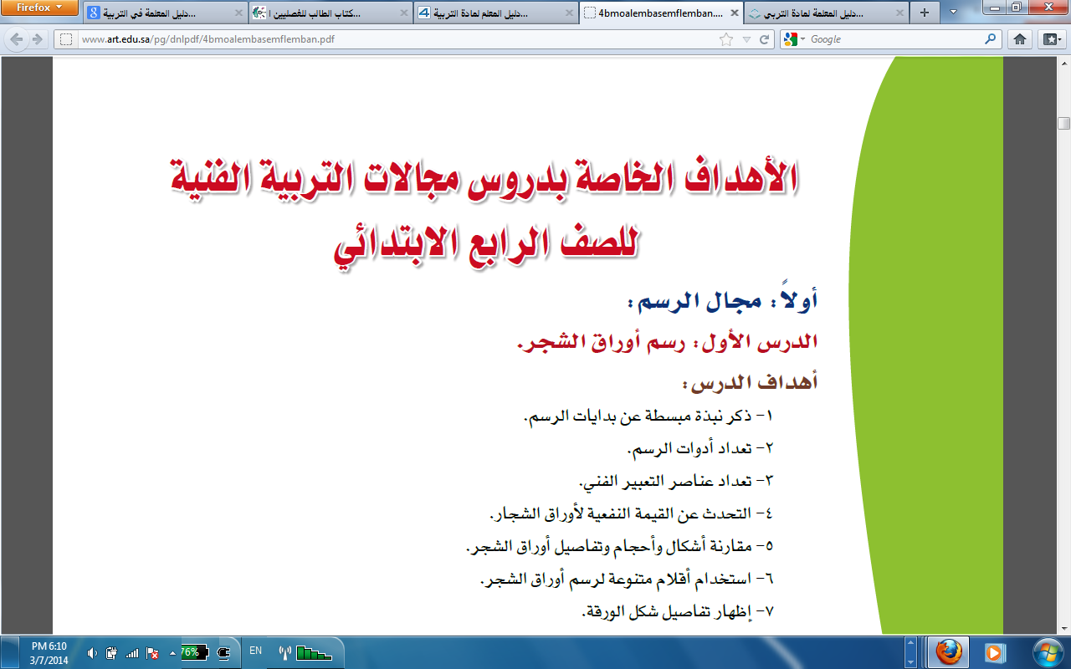
مجموعات التعلم التعاوني

Slide 31


Slide 32
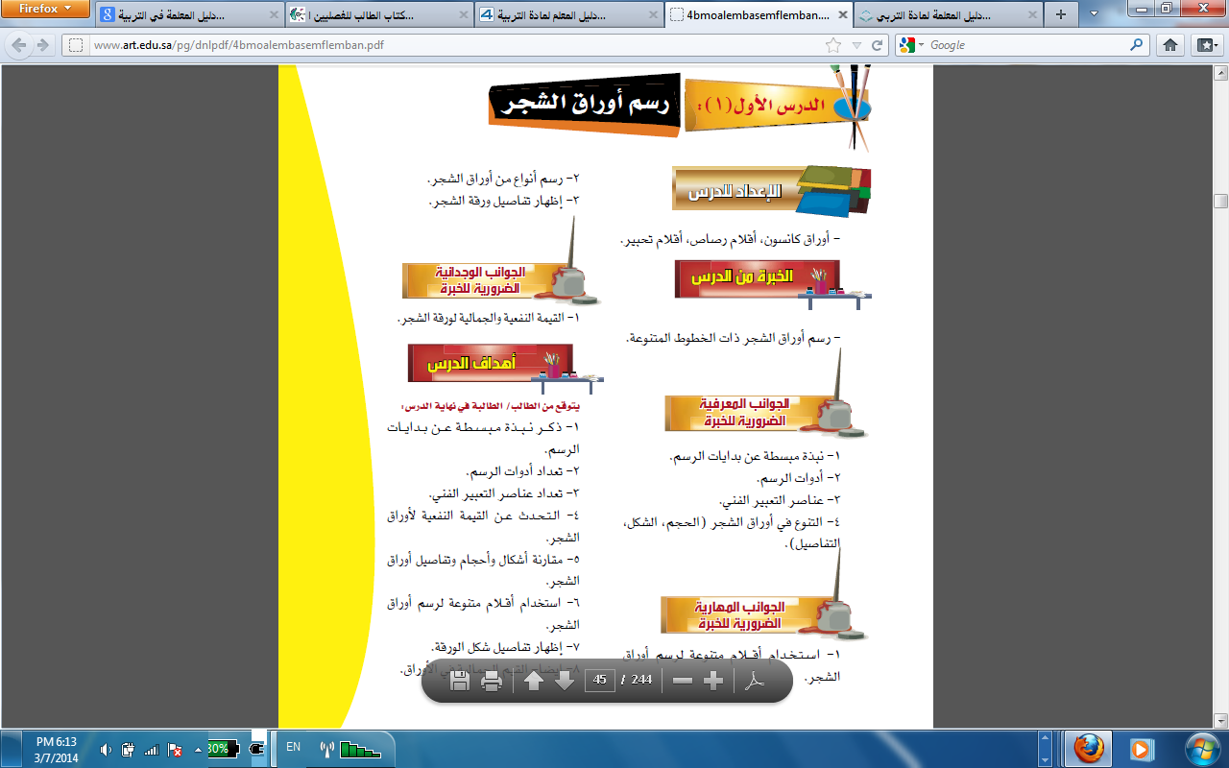

Slide 33
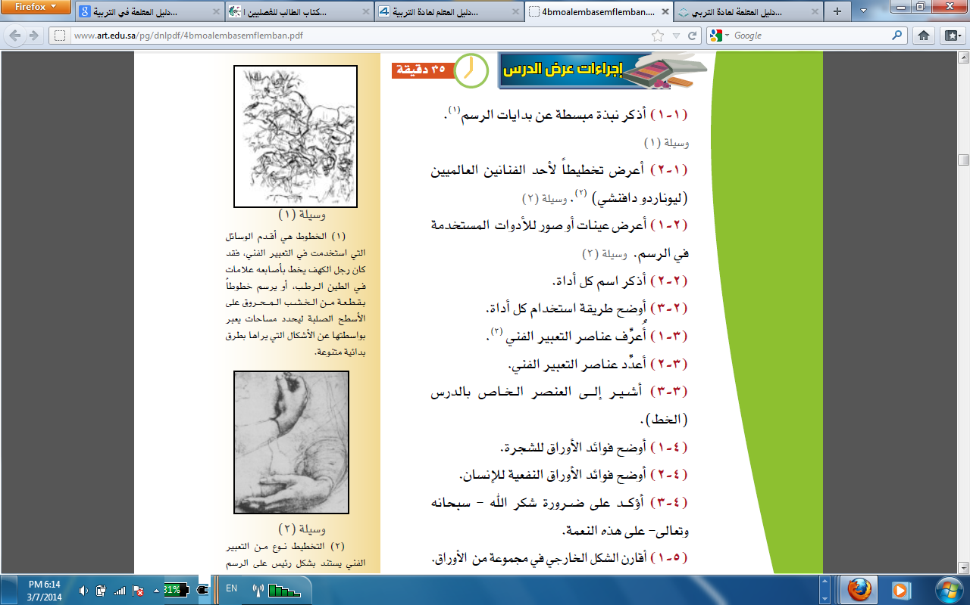

Slide 34
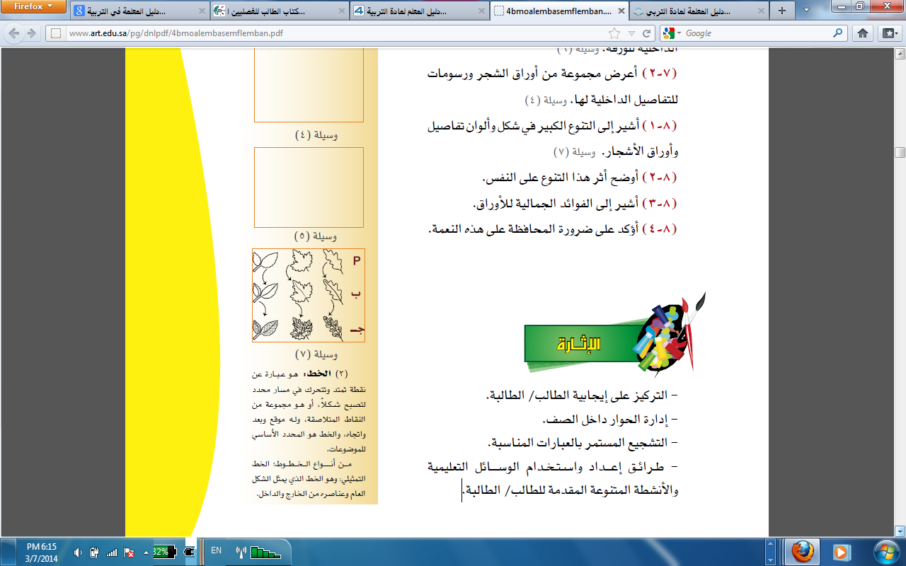

Slide 35
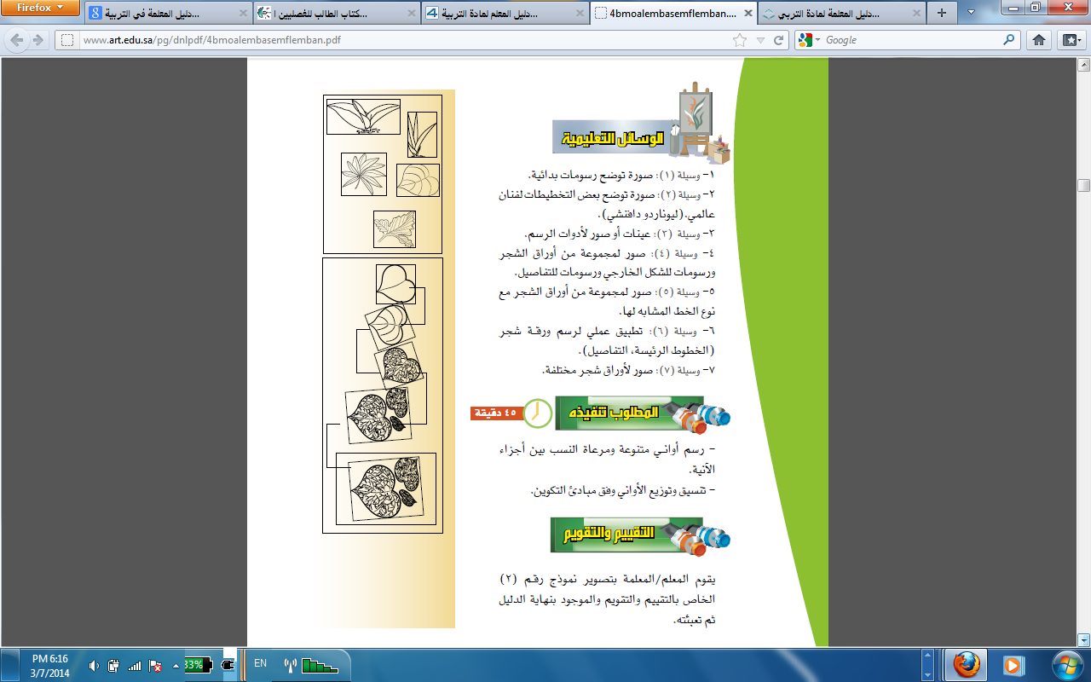

Slide 36
